Slide 1
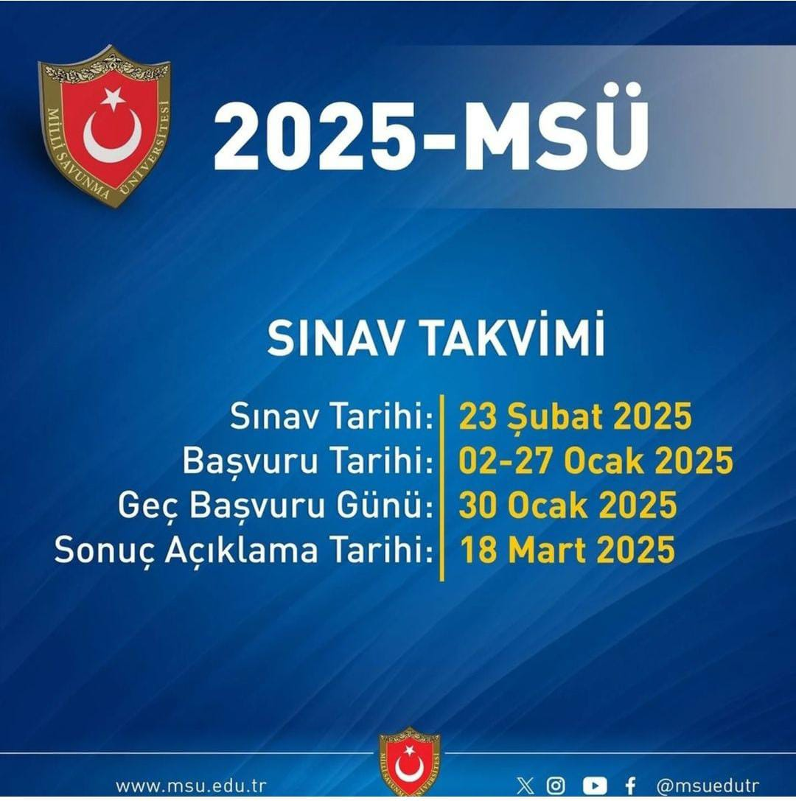

Slide 2
Milli Savunma Üniversitesine giden yol...
MSÜ Sınavı
MSÜ Tercih
YKS
Seçim Aşamaları
Yerleştirme İşlemleri
osym.gov.tr
personeltemin.msb.gov.tr
osym.gov.tr
personeltemin.msb.gov.tr
Mülakat Fiziki Yeterlik
Psikomotor (HHO)
Müzik Yeteneği (BANDO)
Sağlık Muayenesi
msu.edu.tr
Başvuru Sınav
Sonuçlar
Tercih Çağrı
TYT AYT
YKS Sonuçlarının Açıklanması ve Aday
Değerlendirme Puanının (ADP) Belirlenmesi Yerleştirme İşlemlerinin Gerçekleştirilmesi

Slide 3
MSÜ SINAVI 1. SEÇİM AŞAMASI
Sınavda adaylara, ortaöğretim düzeyinde, beş seçenekli, çoktan seçmeli 120 sorudan oluşan bir test uygulanmaktadır.
Test; tek kitapçık hâlinde adaylara verilir. Sınav süresi 165 dakikadır. Testin alt testleri ve soru sayıları aşağıdaki gibi olacaktır:
TÜRKÇE
SOSYAL BİLİMLER
(Tarih, Coğrafya, Felsefe, Din Kül. veya İlave Felsefe Soruları)
TEMEL MATEMATİK
FEN BİLİMLERİ (Fizik, Kimya, Biyoloji)
40 Soru
20 Soru (5,5,5,5)
40 Soru
20 Soru (7,7,6)
MSÜ Puan Türleri
MSÜ - Sayısal
MSÜ - Eşit Ağırlık MSÜ - Sözel
MSÜ - Genel

Slide 4
MSÜ Sınavı Puan Türlerinin Katsayıları
Puan Türlerinin Hesaplanmasında Testlerin Ağırlıkları (%)
PUAN TÜRÜ
MSÜ - SAYISAL MSÜ - EŞİT AĞIRLIK MSÜ - SÖZEL
MSÜ - GENEL
TEMEL
MATEMATİK
%35
%35
%20
%33
TÜRKÇE
%25
%35
%35
%33
FEN BİLİMLERİ
%30
%10
%10
%17
SOSYAL BİLİMLER
%10
%20
%35
%17
Sınav sonucuna göre hesaplanan ağırlıklı puanlar kendi içinde en küçüğü 100 , en büyüğü 500 olan puanlara dönüştürülür.
Sınav sonuçları ÖSYM’ nin https://sonuc. osym. gov. tr internet adresinden duyurulacaktır.

Slide 5
Tercih İşlemleri
Harp Okullarından
»Kara Harp Okulu Sayısal (MSÜ Sayısal Puanı)
»Kara Harp Okulu Eşit Ağırlık (MSÜ Eşit Ağırlık Puanı)
»Kara Harp Okulu (MSÜ Sözel Puanı)
»Deniz Harp Okulu (MSÜ Sayısal Puanı)
»Hava Harp Okulu (MSÜ Sayısal Puanı)
Astsubay Meslek
Yüksekokullarından
»Kara Astsubay Meslek Yüksekokulu (MSÜ Genel Puanı)
»Deniz Astsubay Meslek Yüksekokulu (MSÜ Genel Puanı)
»Hava Astsubay Meslek Yüksekokulu (MSÜ Genel Puanı)
»Bando Astsubay Meslek Yüksekokulu (MSÜ Puan Türlerinden Adayın Aldığı En Yüksek Puan). Bu okulu işaretleyecek adaylar müzik yetenek sınavına girecektir.
MSÜ Sınavına katılan adaylar tercih döneminde https://personeltemin.msb.gov.tr web adresinden aşağıdaki okul tercihlerinde bulunabilirler.
Harp Okulları için TYT ve AYT testine Astsubay Meslek Yüksekokulları için TYT testine girilmesi gerekmektedir. MSÜ’ye girebilmek için gerekli olan taban puan her sene yenilenen kılavuzdan güncel olarak takip edilmelidir.

Slide 6
MSÜ SINAVI 2. SEÇİM AŞAMASI
Harp Okulları ve Astsubay MYO
» Evrak Kontrol
» Fiziki Değerlendirme
» Kişilik Değerlendirme Testi
» Fiziki Yeterlilik Testi ( FYT)
» Psikomotor Testi ( HHO)
» Mülakat
» Sağlık Muayenesi
» Öğrenci Seçme Uçuşu ( HHO)
» İntibak Eğitimi
Bando ASB. MYO
» Evrak Kontrol
» Fiziki Değerlendirme
» Kişilik Değerlendirme Testi
» Fiziki Yeterlilik Testi ( FYT)
» Mülakat
» Müzik Yeteneği ve Müzik Bilgisi Tespit Sınavı
» Sağlık Muayenesi
» İntibak Eğitimi

Slide 7
2’nci seçim aşamalarında:
Harp Okulları: YKS ( TYT + AYT) + Fiziksel Yeterlilik Testi ( FYT) + Mülakat
Astsubay Meslek Yüksekokulları: YKS ( TYT) + Fiziksel Yeterlilik Testi ( FYT) + Mülakat
Bando Astsubay Meslek Yüksekokulu: YKS ( TYT) + Fiziksel Yeterlilik Testi ( FYT) + Mülakat + Müzik Yeteneği türlerinde aldıkları puanlar dikkate alınarak oluşturulan “Aday Değerlendirme Puanları ( ADP)” tespit edilecektir.
2 ’ nci seçim aşamaları sona erdiğinde adayların tercih ettikleri okullardaki aday sıraları https://personeltemin. msb. gov. tr adresinde i lan edilecektir.

Slide 8
önemli bilgiler
Harp Okullarına kadın ve erkek, Astsubay Meslek Yüksekokullarına sadece erkek öğrenci alınacaktır.
Erkek askerî öğrenci adayları için asgari boy sınırı 165 cm; kadın askerî öğrenci adayları için asgari boy sınırı 160 cm olarak uygulanacaktır. Hava Harp Okulu adayları için uygulanacak boy- kilo sınırları 165 cm-190 cm (dâhil) arasında olacaktır.

Slide 9
2025

Slide 11
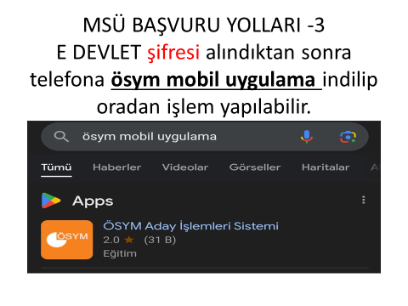

Slide 16
